Slide 1

산출물 관리 시스템
중간보고
연계플랫폼 사업2팀
Feb. 29, 2024

Slide 2
01
구성도

Slide 3
산출물UI
프로젝트 API
공통 API
산출물 API
공통코드 정보 관리
공통코드 그룹 정보 관리
산출물 목록 관리
프로젝트 정보 관리
사용자 정보 관리
로그인 및 로그아웃
산출물 등록 관리
프로젝트 검수 관리
token 정보 관리
API KEY 정보 관리
산출물 파일 다운로드
권한 관리
메일 관리
프로젝트 DB
(DMS_PROJ)
공통 DB
(DMS_CMN)
산출물 DB
(DMS_DEL)

Slide 4
02
공통 API

Slide 5
프로젝트 보안 관리
개발자 : 조유진, 황유진
모든 API를 처리하기 전 검증 (/login, /userPasswordReset 제외)
API_KEY 검증 (404 ERROR)
Token 유효성 검증 (401 ERROR)
매핑되는 URL의 권한 검증 (403 ERROR)

Slide 6
API 정보 (/apiInfo)
개발자 : 황유진
METHOD : GET
API KEY 검증 또는 API URL 정보를 얻기 위한 API 정보 조회

Slide 7
매핑 URL 권한 검증(/confirm)
개발자 : 조유진
METHOD : GET
공통API를 제외한 다른 API에서 요청 받았을 경우 요청 받은 매핑 URL의 권한 검증
검증 오류 시 403 ERROR

Slide 8

로그인(/login)
개발자 : 조유진
사용자가 로그인을 하기 위한 기능
사용자 정보가 일치한다면, JWT 토큰 생성

Slide 9
로그인(/login)
개발자 : 조유진
METHOD : POST

Slide 10
로그아웃(/logout)
개발자 : 조유진
METHOD : DELETE
저장 되어있는 토큰 삭제

Slide 11
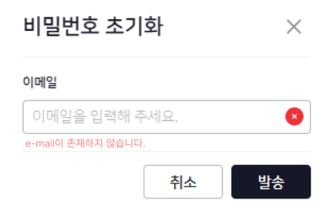
비밀번호 초기화(/userPasswordReset)
개발자 : 장윤하
사용자가 비밀번호를 유실했을 경우 비밀번호 초기화를 위한 기능
난수로 비밀번호를 초기화 하여 메일 전송

Slide 12
비밀번호 초기화(/userPasswordReset)
개발자 : 장윤하
METHOD : PUT

Slide 13
메일 전송 (/sendMail)
개발자 : 조유진
METHOD : POST
사용자에게 메일 전송

Slide 14
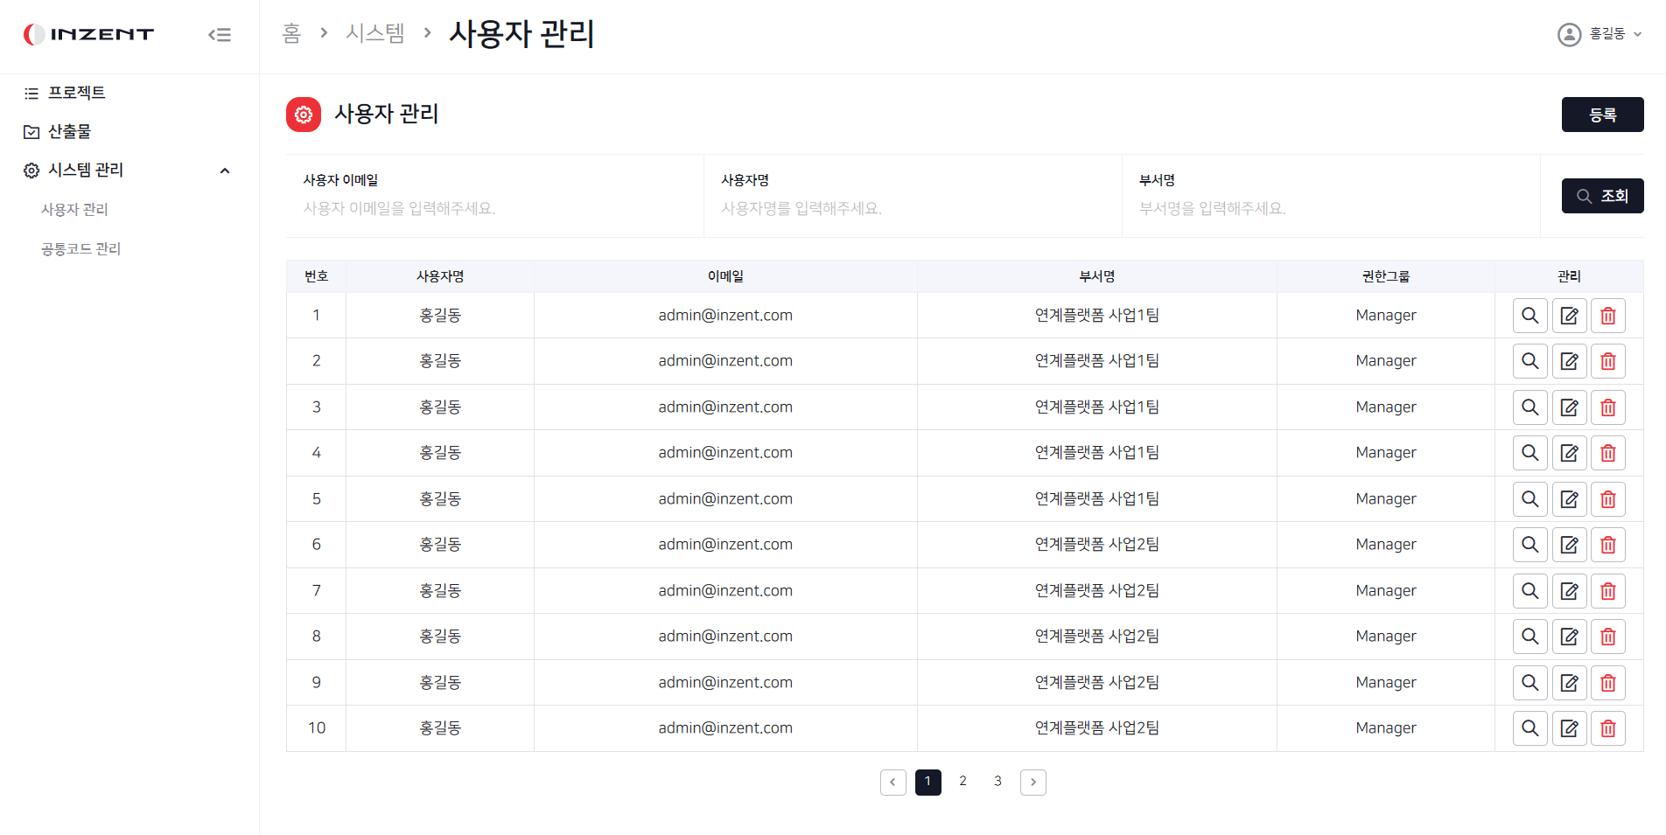
사용자 정보 (/user)
개발자 : 장윤하
시스템을 사용하는 사용자 정보 관리

Slide 15
사용자 정보 (/user)
개발자 : 장윤하
METHOD : GET
사용자 정보 조회

Slide 16
사용자 정보 (/user)
개발자 : 장윤하
METHOD : POST
사용자 정보 추가

Slide 17
사용자 정보 (/user)
개발자 : 장윤하
METHOD : PUT
사용자 정보 수정

Slide 18
사용자 정보 (/user)
개발자 : 장윤하
METHOD : DELETE
사용자 정보 삭제

Slide 19
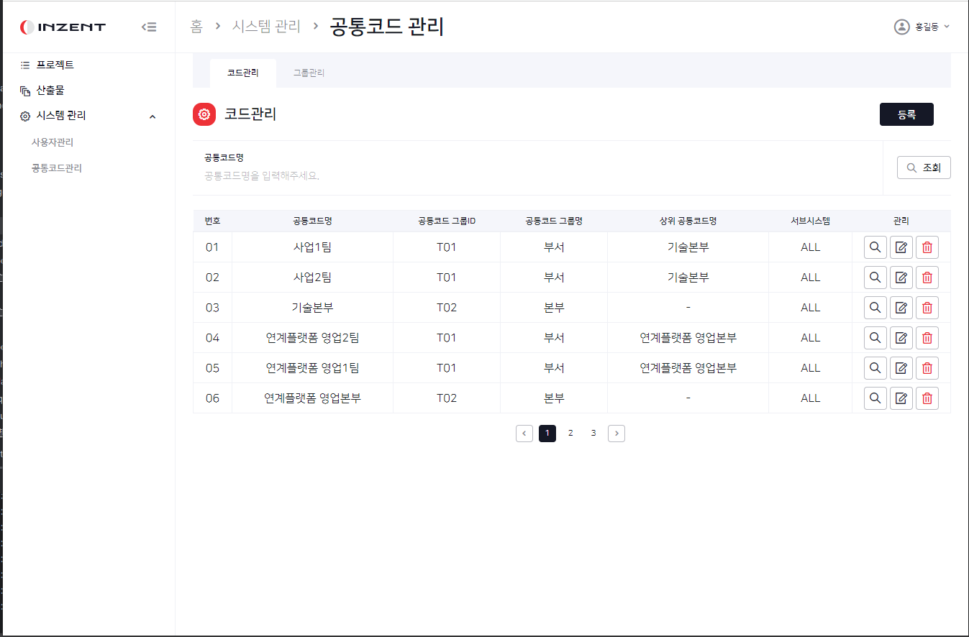
공통코드 정보 (/commonCode)
개발자 : 황유진
시스템에서 사용하는 공통코드 정보 관리

Slide 20
공통코드 정보 (/commonCode)
개발자 : 황유진
METHOD : GET
공통코드 정보 조회

Slide 21
공통코드 정보 (/commonCode)
개발자 : 황유진
METHOD : POST
공통코드 정보 추가

Slide 22
공통코드 정보 (/commonCode)
개발자 : 황유진
METHOD : PUT
공통코드 정보 수정

Slide 23
공통코드 정보 (/commonCode)
개발자 : 황유진
METHOD : DELETE
공통코드 정보 삭제

Slide 24
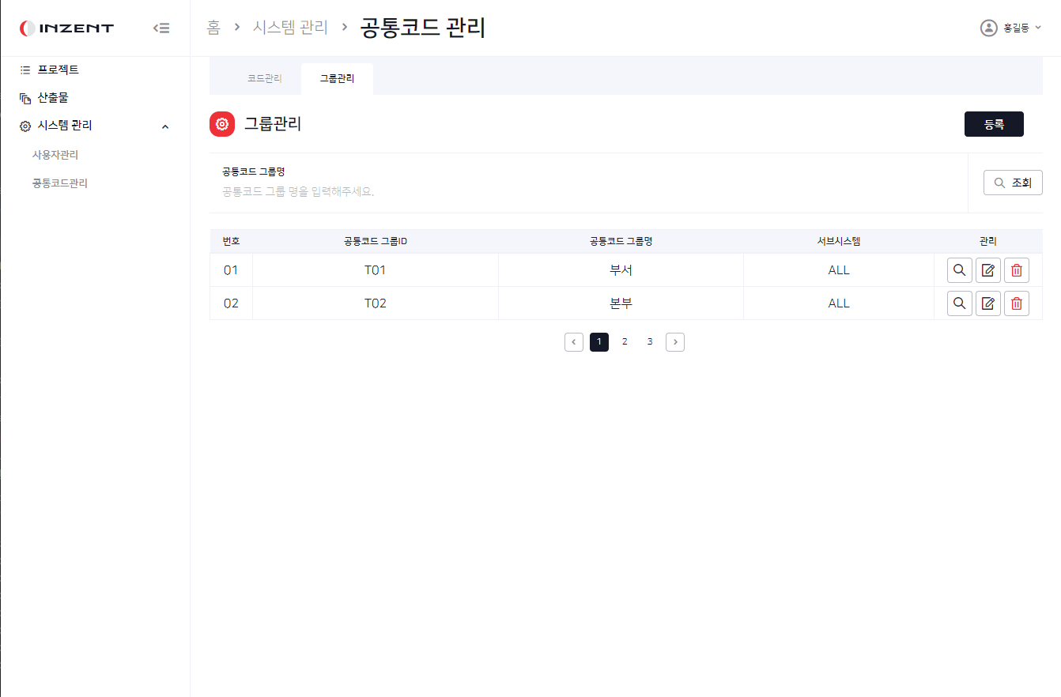
공통코드 그룹 정보 (/commonCodeGroup)
개발자 : 황유진
시스템에서 사용하는 공통코드 그룹 정보 관리

Slide 25
공통코드 그룹 정보 (/commonCodeGroup)
개발자 : 황유진
METHOD : GET
공통코드 그룹 정보 조회

Slide 26
공통코드 그룹 정보 (/commonCodeGroup)
개발자 : 황유진
METHOD : POST
공통코드 그룹 정보 추가

Slide 27
공통코드 그룹 정보 (/commonCodeGroup)
개발자 : 황유진
METHOD : PUT
공통코드 그룹 정보 수정

Slide 28
공통코드 그룹 정보 (/commonCodeGroup)
개발자 : 황유진
METHOD : DELETE
공통코드 그룹 정보 삭제

Slide 29
03
프로젝트 API

Slide 30
프로젝트 보안 관리
개발자 : 조유진, 황유진
모든 API를 처리하기 전 검증
API_KEY 검증 (404 ERROR)
매핑되는 URL의 권한 검증 (403 ERROR)

Slide 31
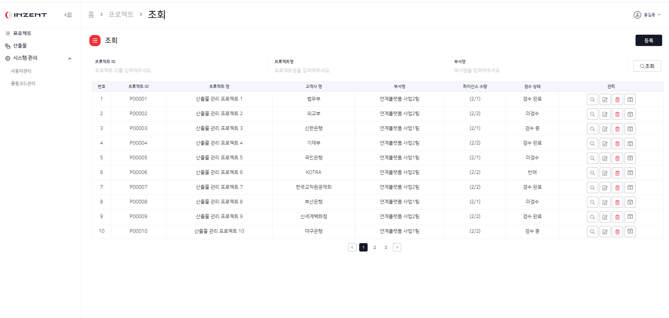
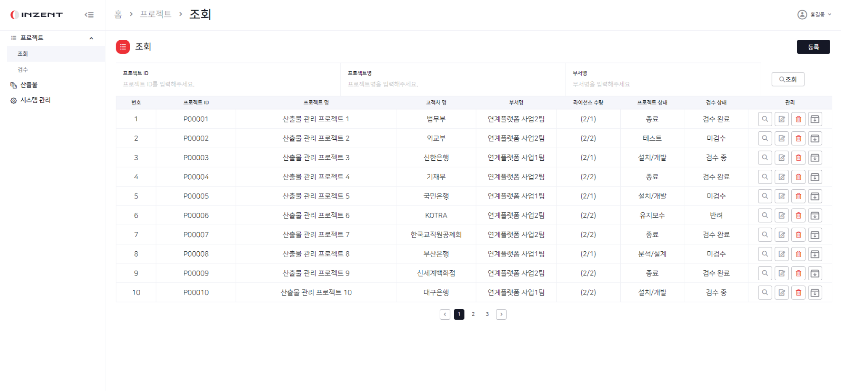
프로젝트 정보 (/project)
개발자 : 박민희
프로젝트 정보 관리
로그인

Slide 32
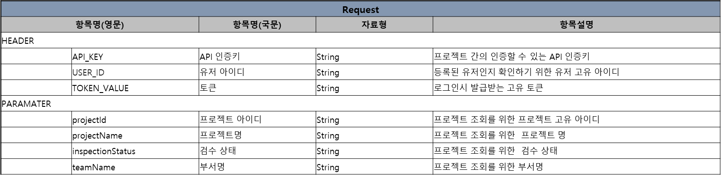
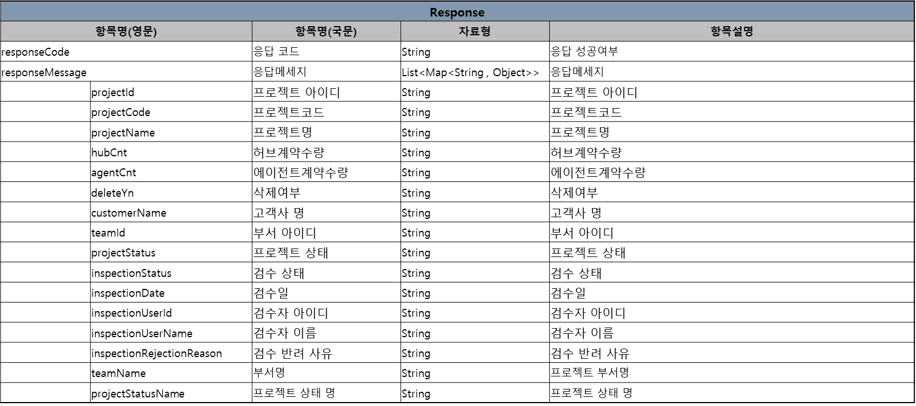
프로젝트 정보 (/project)
개발자 : 박민희
METHOD : GET
프로젝트 정보 조회

Slide 33
프로젝트 정보 (/project)
개발자 : 박민희
METHOD : POST
프로젝트 정보 추가

Slide 34
프로젝트 정보 (/project)
개발자 : 박민희
METHOD : PUT
프로젝트 정보 수정

Slide 35
프로젝트 정보 (/project)
개발자 : 박민희
METHOD : DELETE
프로젝트 정보 삭제

Slide 36
프로젝트 사용자 정보 (/projectUser)
개발자 : 박민희
METHOD : GET
프로젝트 사용자 정보 조회

Slide 37
프로젝트 사용자 정보 (/projectUser)
개발자 : 박민희
METHOD : PUT
프로젝트 사용자 정보 수정

Slide 38
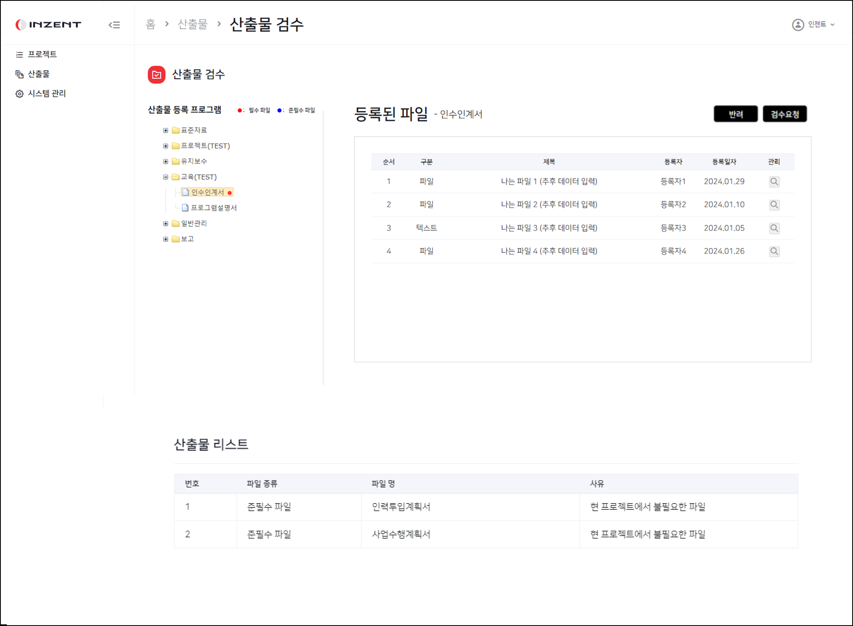
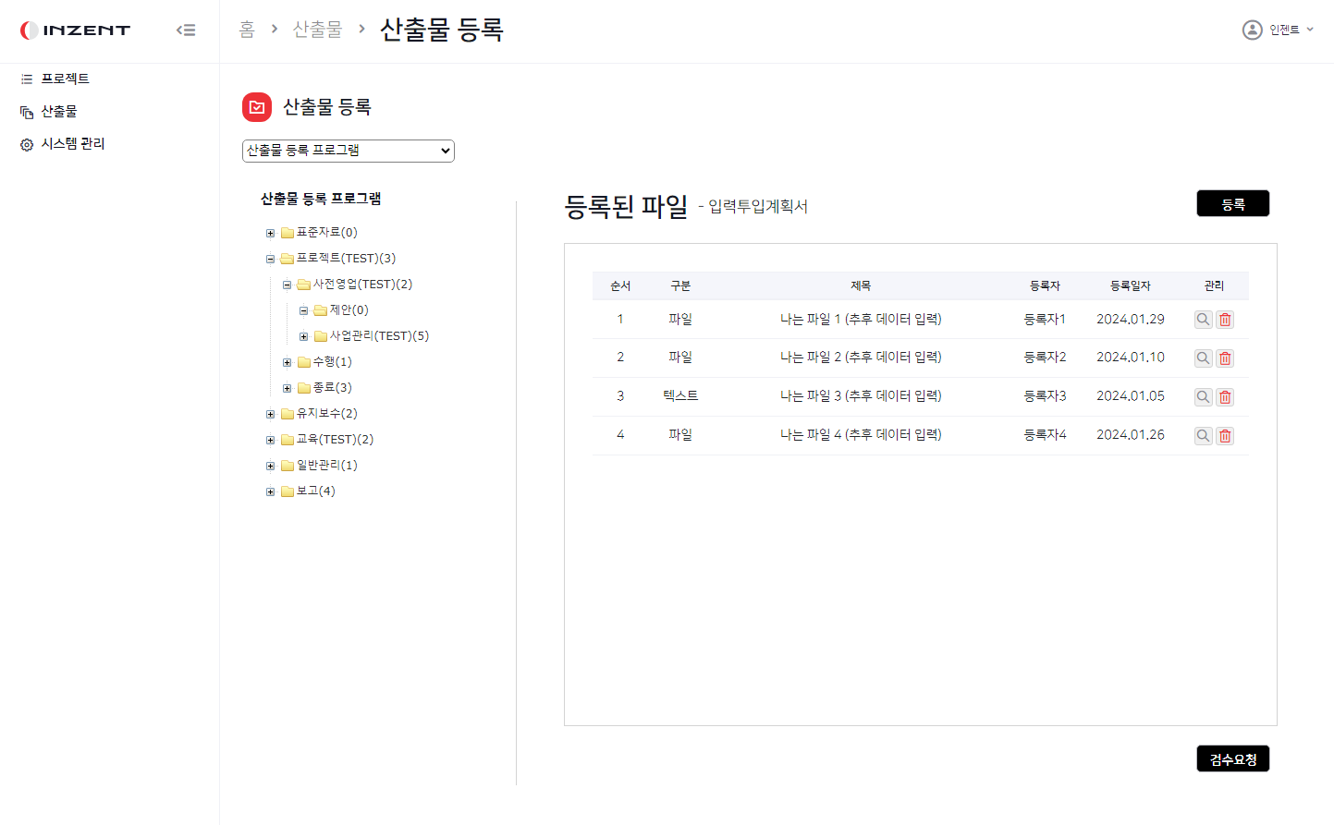
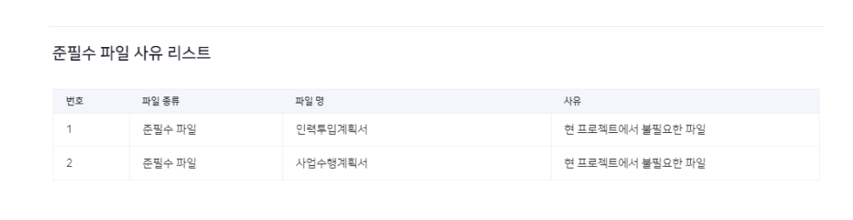
프로젝트 검수 (/inspection)
개발자 : 이도영
프로젝트 검수 관리
로그인

Slide 39
프로젝트 검수 (/inspection)
개발자 : 이도영
METHOD : PUT
프로젝트 검수상태 수정

Slide 40
04
산출물 API

Slide 41
프로젝트 보안 관리
개발자 : 조유진, 황유진
모든 API를 처리하기 전 검증
API_KEY 검증 (404 ERROR)
매핑되는 URL의 권한 검증 (403 ERROR)

Slide 42
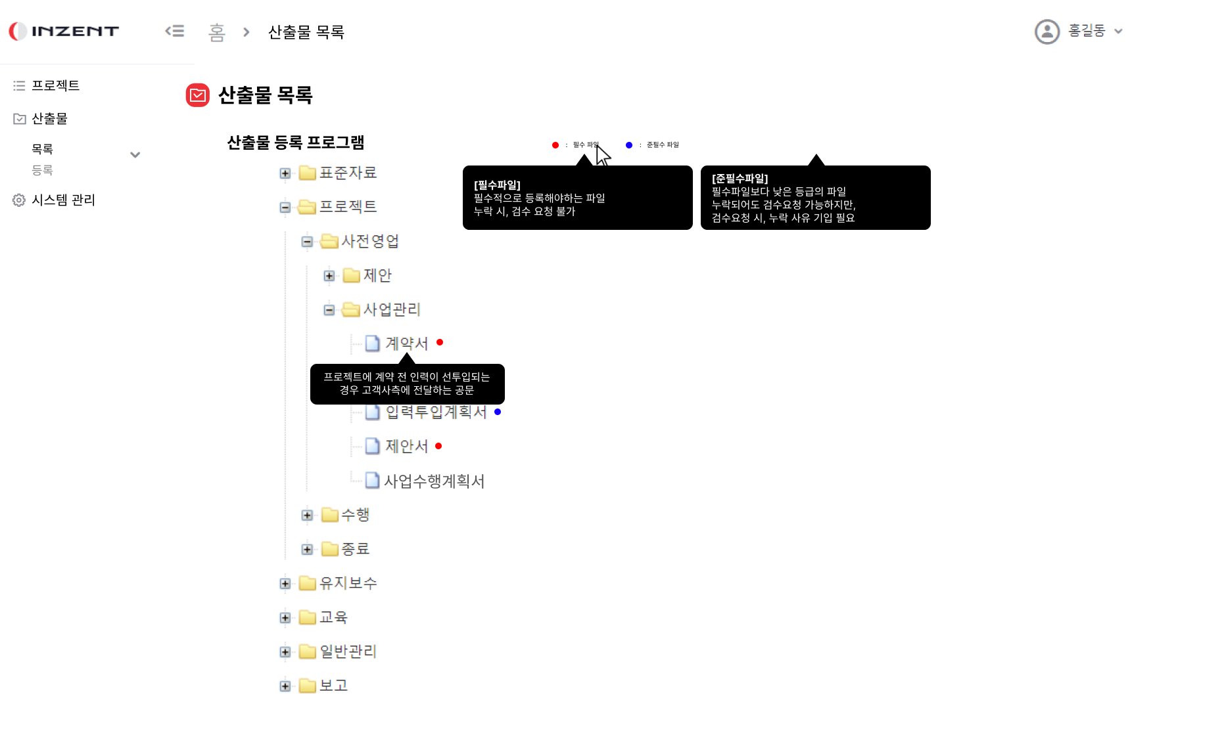
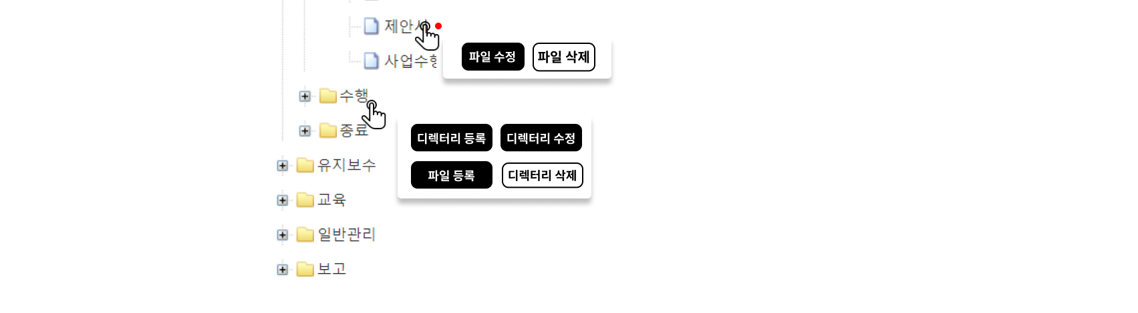
산출물 목록 (/deliverablesList)
개발자 : 박주한
산출물 목록 관리
로그인

Slide 43
산출물 목록 (/deliverablesList)
개발자 : 박주한
METHOD : GET
산출물 목록 조회

Slide 44
산출물 목록 (/deliverablesList)
개발자 : 박주한
METHOD : POST
산출물 목록 추가

Slide 45
산출물 목록 (/deliverablesList)
개발자 : 박주한
METHOD : PUT
산출물 목록 수정

Slide 46
산출물 목록 (/deliverablesList)
개발자 : 박주한
METHOD : DELETE
산출물 목록 삭제

Slide 47
산출물 등록 (/deliverablesReg)
개발자 : 박주한
산출물 등록 관리
로그인

Slide 48
산출물 등록 (/deliverablesReg)
개발자 : 박주한
METHOD : GET
등록된 산출물 조회

Slide 49
산출물 등록 (/deliverablesReg)
개발자 : 박주한
METHOD : POST
산출물 등록

Slide 50
산출물 등록 (/deliverablesReg)
개발자 : 박주한
METHOD : DELETE
등록한 산출물 삭제

Slide 51
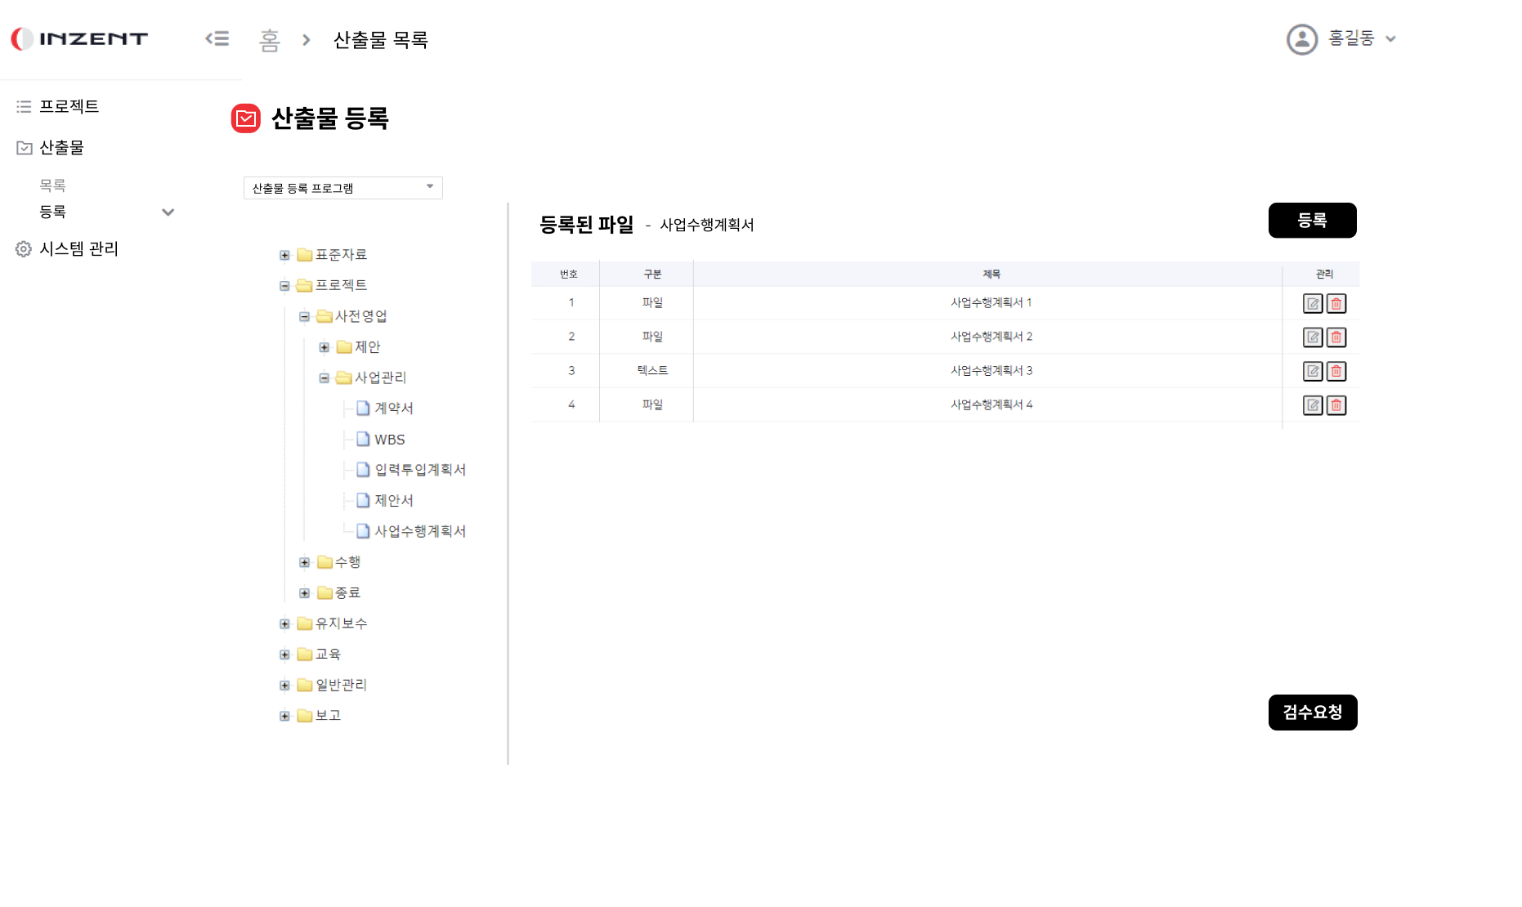
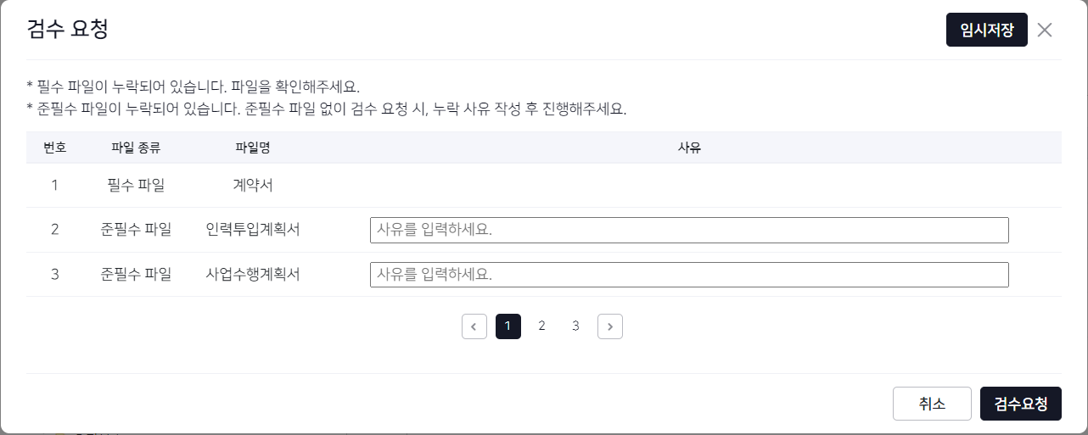
산출물 준 필수 파일 사유 정보 (/deliverablesReason)
개발자 : 박주한
등록되지 않은 준 필수 파일 사유 정보 관리
로그인

Slide 52
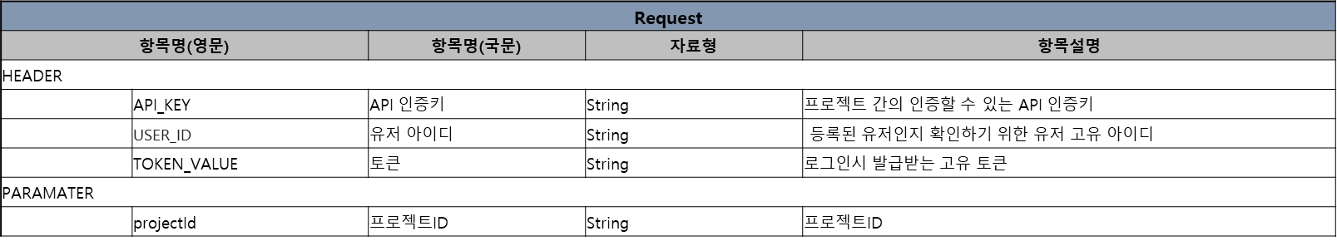
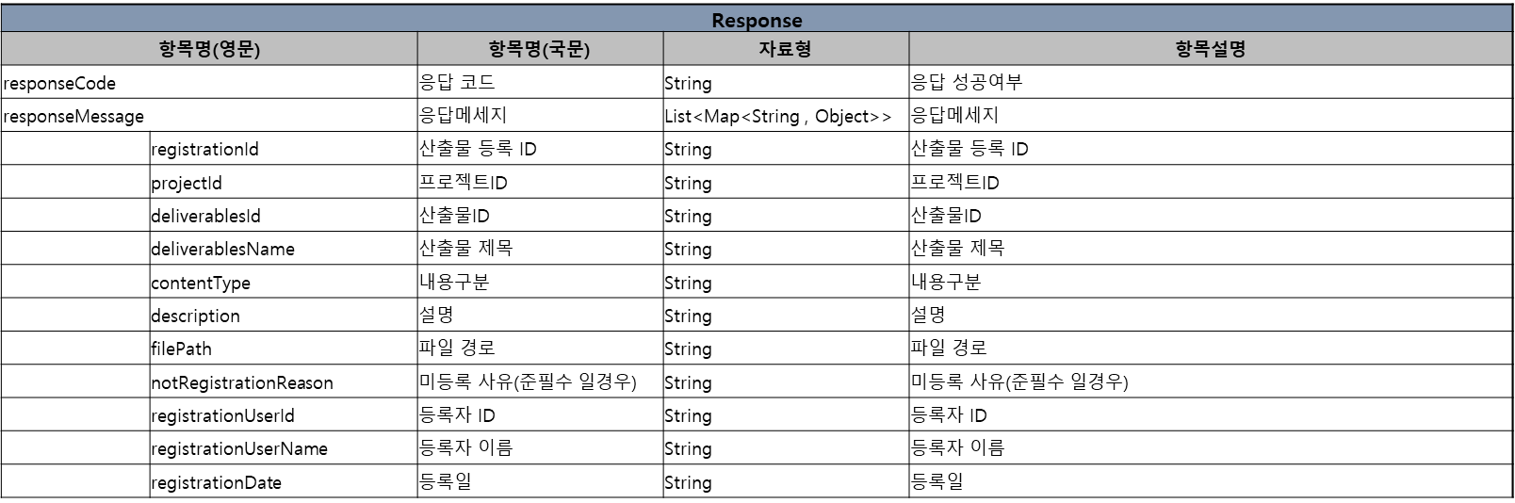
산출물 준 필수 파일 사유 정보 (/deliverablesReason)
개발자 : 박주한
METHOD : GET
산출물 준 필수 사유 조회

Slide 53
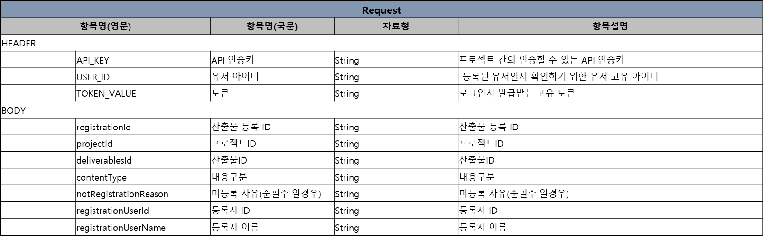
산출물 준 필수 파일 사유 정보 (/deliverablesReason)
개발자 : 박주한
METHOD : POST
산출물 준 필수 사유 저장

Slide 54
산출물 파일 다운로드 (/deliverablesDownload)
개발자 : 이도영
METHOD : GET
프로젝트 별로 산출물 파일을 ZIP파일로 다운로드

Slide 55

연계플랫폼 사업2팀
Feb. 29, 2024

